Slide 1
큐(Queue)
최성현
2024/1/11
Notes:
안녕하십니까, 자료구조 스터디에서 큐 부분을 맡아서 발표를 진행하게 될
최성현 이라고 합니다.

Slide 2
목차
큐(Queue)의 개념
큐의 정의
큐의 노드 삽입과 제거 연산
순환 큐(Circular Queue)
순환 큐의 개념
순환 큐의 기본 연산
링크드 큐(Linked Queue)
링크드 큐의 개념
링크드 큐의 기본 연산
예제 문제 제시
Notes:
발표는 다음과 같은 순서로 진행하겠습니다.
먼저 큐의 개념에 대해서 설명을 드리겠습니다.
그리고 나서 큐의 2가지 종류인 순환 큐와 링크드 큐에 대해 각각의 개념과 기본 연산을 어떻게 구현하는지 말씀드리고
예제 문제를 제시하고 마무리하겠습니다.

Slide 3
큐(Queue)의 개념
Notes:
먼저 큐의 개념입니다.

Slide 4
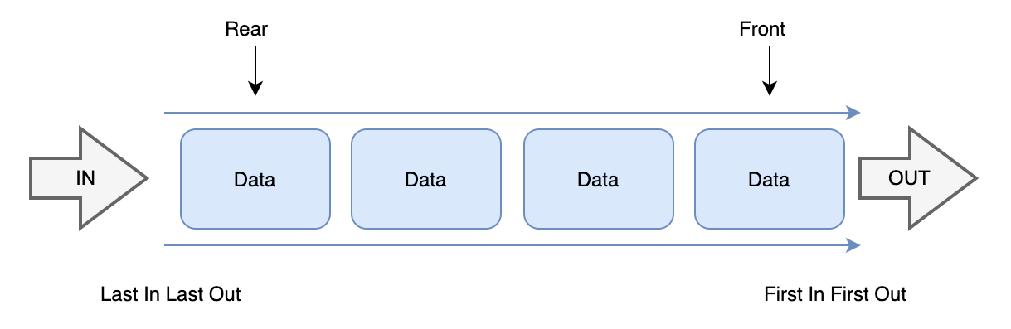
큐의 개념
큐(Queue)란?
큐의 정의
Queue : 줄을 서서 기다리다, (무엇을 기다리는) 줄
즉, 먼저 들어간 데이터가 먼저 나오는 (FIFO – First In First Out 혹은 선입선출) 자료구조
우리말로 번역하면 ‘대기행렬’
왜 필요할까? – 순차적으로 데이터를 처리하기 위함
후단
전단
큐의 기본 구조
Notes:
저는 먼저 큐에 대해서 공부하기 전에, 큐라는 단어가 뜻하는 바가 무엇인지 찾아보았습니다.
사전적으로 ~ 뜻을 의미하더라구요.
즉,
이때, 큐의 가장 앞 요소를 전단,
가장 마지막 요소를 후단이라고 합니다.

Slide 5
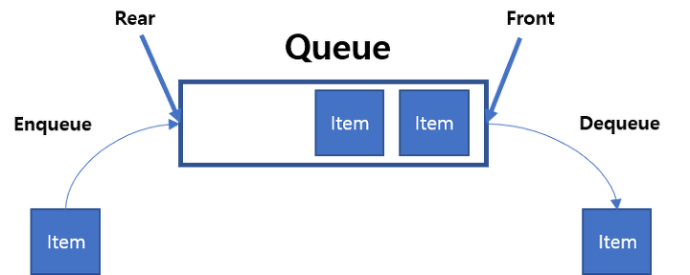
큐의 개념
큐(Queue)의 핵심 기능 : 삽입과 제거 연산
0) 큐의 삽입과 제거 연산의 특징
스택에서의 삽입(Push)과 제거(Pop) 연산은 모두 최상위 노드(Top)에서 이루어 짐(삽입과 제거 연산이 이루어지는 곳이 한 곳으로 동일)
큐의 경우 삽입(Enqueue) 연산과 제거(Dequeue) 연산이 이루어 지는 곳이 다름
1) 큐의 삽입 연산(Enqueue)
큐의 경우 삽입(Enqueue) 연산은 후단(Rear)에서 수행됨
이 경우 삽입된 새로운 노드가 후단이 됨
2) 큐의 제거 연산(Dequeue)
제거 연산의 경우 전단(Front)에서 수행됨
이 경우 전단의 이전 노드가 전단(Front)로 Update됨
스택의 삽입(Push),
제거(Pop)와 구분 할 것
큐의 삽입과 제거
Notes:
큐의 핵심 기능은 스택의 핵심 연산과 마찬가지로 삽입과 제거 연산입니다.
하지만 우리는 이를 구분할 필요가 있습니다.
스택에서의 삽입과 제거 연산은 Push와 Pop이라는 용어로 불립니다. 이는 모두 최상위 노드인 Top에서 이루어진다는 특징이 있죠.
하지만 큐의 경우 삽입과 제거는 각각 Enqueue와 Dequeue라는 용어로 불리고, 수행되는 위치가 다릅니다.
[그림에서 설명]

Slide 6
순환 큐
Notes:
그렇다면 이제부터는 큐의 종류 중 하나인 순환 큐에 대해서 배워보겠습니다.

Slide 7
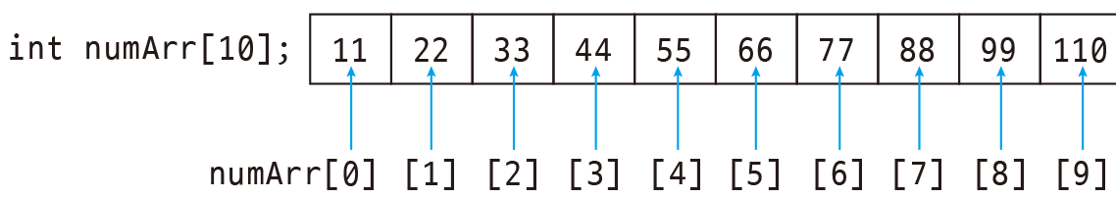
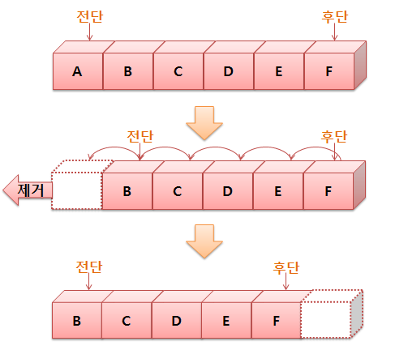
순환 큐(Circular Queue)
배열을 이용한 큐의 구현 아이디어
배열의 기본 구조
0) 초기 아이디어 구상
1) 문제점과 해결책 ①
제거 연산 발생시, 배열의 모든 인덱스 값에 대한
Update 비용이 크다.
해결책 : 전단과 후단을 나타내는 변수를 만들고,
해당 연산 발생시 그 변수만 Update를 진행
해결책 1과 이의 문제점
Notes:
우리가 앞장에서 배운 큐라는 개념을 저희가 알고 있는 지식에서 어떻게 구현할 수 있을까요?
저는 가아마 장 먼저 배열을 이용해서 큐를 구현하는 방법을 떠올릴 수 있을 것 같습니다.
다음은 저희가 배운 배열의 기본적인 형태입니다. 이를 우리가 배운 큐의 관점에서 제거 연산을 수행한다고 해봅시다.
예를 들어, 0번째 인덱스의 11의 값을 제거해본다고 하는 거죠. 그렇게 되면 인덱스 1부터 9까지의 값들을 모두 한 칸씩 앞으로 옮겨 주어야 할 것입니다.
이는 배열의 모든 인덱스 값에 대해서 Update를 해주어야 하는데, 이의 비용이 크다는 것을 추측할 수 있습니다.
그렇다면 이를 어떻게 해결할 수 있을 까요?
앞 장의 큐에서 배운 전단과 후단이라는 개념에 대응되는 변수를 만들고, 삽입 혹은 제거 연산이 발생하게 되면, 그 변수만 Update하여 처리하는 방식을 떠올릴 수 있을 것입니다.
[그림처럼]
그러나 이러한 방식에도 문제점은 존재하게 됩니다. 제거 연산을 수행할 때마다 그림처럼 큐의 가용 용량도 줄어든다는 점이겠죠.
이는 결국 얼마 안가 큐의 수명이 다 돼어 작동 불능 상태에 빠질 수 있게 됩니다.
결국 여기서 한 단계 더 개선할 사항이 필요하다는 것이죠.

Slide 8
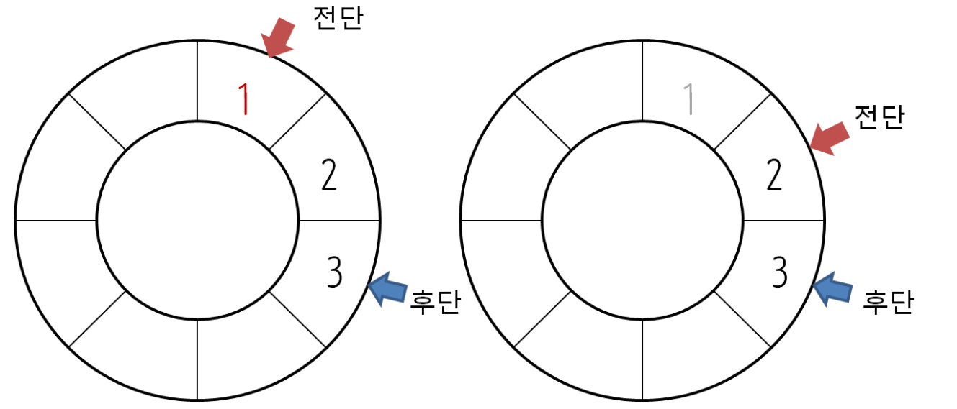
순환 큐(Circular Queue)
배열을 이용한 큐의 구현 아이디어
2) 해결책 ①의 문제점과 해결책 ②
배열의 시작과 끝을 연결하기!
이처럼 시작과 끝을 연결해서 효율적인 삽입/삭제 연산이 가능하도록 고안된 큐를 ‘순환 큐’라고 한다.
해결책 2 – 배열의 시작과 끝을 연결하기
Notes:
사람들은 배열의 시작과 끝을 연결하는 아이디어에서 해결책을 떠올립니다.
이렇게 되면 크기는 그대로 유지하면서, 전단과 후단 변수를 이용하여 효율적인 삽입/삭제 연산이 가능하게 됩니다.
이러한 방식의 큐를 ‘순환 큐’, 영어로 Circular Queue라고 합니다.

Slide 9
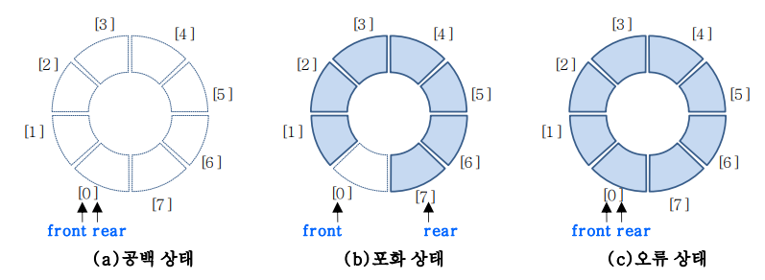
순환 큐(Circular Queue)
배열을 이용한 큐의 구현 아이디어
2) 해결책 ②의 문제점, 공백상태와 포화 상태
문제점 : 포화상태와 공백상태를 어떻게 구분할 것인가?
(c)포화 상태
Notes:
그러나 우리는 한 가지 더 고려해야 할 사항이 남아 있습니다.
다음과 같은 그림을 참고해주시기 바랍니다.
왼쪽처럼 데이터가 존재하지 않는 순환 큐의 상태를 ‘공백상태’라고 합니다.
그리고 오른쪽처럼 데이터가 가득 차있는 상태를 ‘포화상태’라고 합니다.
두 상태를 보면 전단과 후단이 동일한 위치에 있는 것을 알 수 있습니다. 이렇게 되면 구분할 수 없게 된다는 문제점이 발생합니다.
그래서 큐 배열을 생성할 때 실제 용량보다 1만큼 더 크게 만들어서 전단과 후단 사이를 비우는 방식으로 문제를 해결합니다.

Slide 10
순환 큐(Circular Queue)의 기본연산
순환 큐의 노드(Node)와 순환 큐(Circular Queue) 구조체
순환 큐의 노드
typedef int ElementType;
typedef struct tagNode
{
ElementType Data;
} Node;
순환 큐의 노드 코드
Notes:
그렇다면 코드 레벨에서 순환 큐의 노드와 구조체를 WJDDMLGOQHQTLEK.
먼저 순환 큐의 노드는 데이터 필드 한 개의 변수로 구성되어 있습니다.

Slide 11
순환 큐(Circular Queue)의 기본연산
순환 큐의 노드(Node)와 순환 큐(Circular Queue) 구조체
순환 큐 구조체
해당 구조체에는 4가지 항목이 들어간다.
1) Queue의 용량(Capacity) : Nodes 배열의 크기를 나타냄, 실제 할당시 Capacity + 1만큼의 크기 할당
2) 전단의 위치(Front)
3) 후단의 위치(Rear) : 실제 후단보다 1 더 큰 값을 가지게 됨
4) 순환 큐 요소의 배열에 대한 포인터
typedef struct tagCircularQueue
{
int Capacity;
int Front;
int Rear;
Node * Nodes;
} CircularQueue;
순환 큐 구조체의 코드
Notes:
다음은 순환 큐 구조체를 정의하는 코드입니다.
해당 구조체에는 4가지 변수가 들어가야 합니다.

Slide 12
순환 큐(Circular Queue)의 기본연산
순환 큐 생성 / 소멸
순환 큐 생성 함수
void CQ_CreateQueue(CircularQueue ** Queue, int Capacity)
{
// 큐를 자유 저장소에 생성
(*Queue) = (CircularQueue*)malloc(sizeof(CircularQueue));
// 입력된 Capcity + 1만큼의 노드를 자유 저장소에 생성
(*Queue)->Nodes = (Node*)malloc(sizeof(Node)*(Capacity+1));
(*Queue)->Capacity = Capacity;
(*Queue)->Front = 0;
(*Queue)->Rear = 0;
}
순환 큐 생성 함수 코드
Notes:
순환 큐의 노드와 구조체를 정의하였다면,
이를 생성하고 소멸하는 함수가 필요합니다.
먼저 순환 큐를 생성하는 함수입니다.
사용자로부터, CircularQueue 포인터 변수의 주소를 받아야 하므로 이중 포인터로 인자 하나를 받고, 용량을 받게 됩니다.
이후, 공백상태와 포화 상태를 구분하기 위해 노드를 Capacity+1의 크기만큼 생성해주고,
다음과 같은 작업을 진행해줍니다.
이때는 노드에 데이터가 비어있는 상태이므로, 전단과 후단을 0으로 초기화해줍니다.

Slide 13
순환 큐(Circular Queue)의 기본연산
순환 큐 생성 / 소멸
순환 큐 소멸 함수
void CQ_DestoryQueue(CircularQueue * Queue)
{
free(Queue->Nodes);
free(Queue);
}
순환 큐 생성 함수 코드
Notes:
순환 큐 소멸하는 함수는 간단하게 정의됩니다.
동적할당 해준 변수들을 차례대로 free함수의 인자로 넣어주면 되는 것입니다.

Slide 14
순환 큐(Circular Queue)의 기본연산
순환 큐 노드 삽입연산
순환 큐 노드 삽입 아이디어 구상
실제 후단
전단
후단
노드 삽입 전 순환 큐
후단
전단
실제 후단
노드 삽입 후 순환 큐
Notes:
다음은 순환 큐에서 노드 삽입을 어떻게 할 것인지에 대해 이야기해봐야 합니다.
일반 배열처럼 보이는데, 순환 큐를 일자로 펼쳐 놓은 형태라고 생각하시면 됩니다.
먼저 노드를 삽입하기 전을 보시면, 다음과 같이 실제 후단에는 99가 있고, 후단은 9번째라는 것을 알 수 있습니다.
하지만 후단에 100을 삽입하게 되면, 실제 후단은 후단으로, 후단은 0으로 되는 것을 알 수 있습니다. 이를 코드로 구현하면 다음과 같습니다.

Slide 15
순환 큐(Circular Queue)의 기본연산
순환 큐 노드 삽입연산
순환 큐 노드 삽입 연산
Case 1 – 후단이 Capacity와 같은 경우 : Position을 후단으로(실제 후단), 이후 후단은 0으로
Case 2 – 그렇지 않은 경우는 Position(실제 후단)은 현재 후단으로, 그리고 후단을 1 증가
최종적으로 해당 Position의 Data 값을 추가한다.
void CQ_Enqueue(CircularQueue * Queue, ElementType Data)
{
int Position = 0;
if(Queue->Rear == Queue->Capacity)
{
Position = Queue->Rear;
Queue->Rear = 0;
}
else
Position=Queue->Rear++;
Queue->Nodes[Position].Data = Data;
}
순환 큐 노드 삽입 코드
Notes:
먼저 Position 변수를 0으로 초기화해줍니다. 이는 앞서 본 그림의 실제 후단을 나타내는 변수입니다.
이후 if문에서는 Case1에 해당하는 경우를 처리합니다.
[설명 읽기]

Slide 16
순환 큐(Circular Queue)의 기본연산
순환 큐 노드 제거연산
순환 큐 노드 제거 연산 아이디어 구상
후단
전단
노드 제거 전 순환 큐
전단
후단
노드 제거 후 순환 큐
Notes:
다음은 노드 제거를 위한 아이디어 구상입니다.
특수한 케이스인, 전단이 Capacity인 경우, 전단 부분에 있는 110 노드를 제거하게 되면
전단은 0으로 이동하게 됩니다.
일반적인 경우는 전단이 1씩 증가하며 제거가 이루어 지겠죠.
이를 코드를 구현하면 다음과 같습니다.

Slide 17
순환 큐(Circular Queue)의 기본연산
순환 큐 노드 제거연산
순환 큐 노드 제거 연산
[If 부분] : Front의 값이 Capacity와 같을 때, 즉 전단이 배열 끝에 도달한 경우 Front를 0으로 초기화
[else 부분] : 그렇지 않은 경우 Front의 값을 1만큼 증가시킨다.
ElementType CQ_Dequeue(CircularQueue * Queue)
{
int Position = Queue->Front;
if(Queue->Front == Queue->Capacity)
Queue->Front = 0;
else
Queue->Front++;
return Queue->Nodes[Position].Data;
}
노드 제거 연산 코드
Notes:
[설명 읽기]

Slide 18
순환 큐(Circular Queue)의 기본연산
순환 큐 공백 / 포화 상태 확인
1) 공백 상태 확인
2) 포화 상태 확인
Case 1 - [If 부분] : (전단이 0인 경우) 전단이 후단 앞에 있을 때, Rear – Front가 Capacity와 동일하면 포화
Case 2 - [else 부분] : (전단이 0이 아닌 경우)
후단이 전단보다 앞에 위치하였을 때, 후단에 1을 더한 값(Rear + 1)이 전단(Front)과 동일한 때
int CQ_IsEmpty(CircularQueue * Queue)
{
return (Queue->Front == Queue->Rear);
}
공백 상태 확인 코드
int CQ_IsFull(CircularQueue * Queue)
{
if(Queue->Front < Queue->Rear)
return (Queue->Rear - Queue->Front) == Queue->Capacity;
else
return (Queue->Rear + 1) == Queue->Front;
}
포화 상태 확인 코드
Notes:
순환 큐에서 마지막으로 이야기 할 부분은 공백 상태와 포화 상태를 확인하는 함수 부분입니다.
먼저 공백 상태를 확인하는 함수의 경우, 전단과 후단이 일치하는 경우에 공백이 되므로 간단하게 정의할 수 있습니다.
다음으로는 포화상태입니다.
포화상태는 다음과 같은 2가지 경우에 포화상태라고 이야기 할 수 있습니다.

Slide 19
링크드 큐

Slide 20
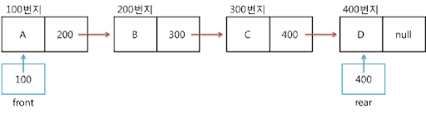
링크드 큐(Linked Queue)
링크드 큐의 개념
배열로 구현된 큐와의 차이점
용량 제한이 없어 ‘가득차다’라는 개념이 존재하지 않음
따라서 순환 큐와 다르게 가득 찬 상태인지 확인할 필요가 없음
삽입 연산과 제거 연산의 특징
삽입 연산시 삽입하려는 노드는 후단에 연결됨, 후단의 포인터는 이후 삽입된 노드를 가리키게 됨.
제거 연산시 제거하려는 노드는 전단에서 제거됨, 이후, 전단의 포인터를 거둬들이면 됨.
순환 큐와의 차이점은 포인터를 고려해주어야 한다는 점이다.
링크드 큐 그림

Slide 21
링크드 큐의 기본 연산
링크드 큐의 노드와 링크드 큐 구조체
링크드 큐의 노드
링크드 리스트의 노드처럼 데이터 필드와 다음 노드를 가리키는 포인터로 구성
차이점은 Data의 자료형이 ElementType에서 Data 타입으로 바뀐 것.
(여기선 문자열을 담기 위해 char *, 다루는 자료의 형태에 따라 얼마든지 변경 가능)
링크드 큐의 노드 코드
typedef struct tagNode
{
char * Data;
struct tagNode* NextNode;
} Node;
링크드 큐의 구조체
큐의 전단을 가리키는 Front, 후단을 가리키는 Rear, 노드 개수를 나타내는 Count로 구성
링크드 큐 구조체 코드
typedef struct tagLinkedQueue
{
Node* Front;
Node* Rear;
int Count;
} LinkedQueue;

Slide 22
링크드 큐의 기본 연산
링크드 큐 생성 / 소멸
링크드 큐 구조체의 생성
LinkedQueue의 크기만큼 동적할당 하기
아직은 Data가 있는 상태가 아니므로, Count는 0이고, 전단과 후단의 주소는 NULL이다.
void LQ_CreateQueue(LinkedQueue ** Queue)
{
// 큐를 자유 저장소에 저장
(*Queue) = (LinkedQueue *) malloc(sizeof(LinkedQueue));
(*Queue)->Front = NULL;
(*Queue)->Rear = NULL;
(*Queue)->Count = 0;
}
링크드 큐 생성 코드
Notes:
링크드 큐의 경우에는 구조체를 생성하고 소멸하는 부분과
노드를 생성하고 소멸시키는 부분을 따로 생각해야 합니다.
먼저 링크드 큐 구조체를 생성하는 부분입니다.

Slide 23
링크드 큐의 기본 연산
링크드 큐 노드의 생성
링크드 큐 노드의 생성
노드를 가리키는 NewNode 변수에 동적할당하기
여기서 NewNode의 Data의 경우, 문자열을 다루기로 했으므로, strlen(NewData) + 1(널문자)만큼 동적할당 한다.
이후, strcpy를 이용하여 삽입하려는 데이터 값을 NewNode->Data에 저장한다.
Node * LQ_CreateNode(char * NewData)
{
Node * NewNode = (Node*)malloc(sizeof(Node));
NewNode->Data = (char*)malloc(strlen(NewData) + 1);
strcpy(NewNode->Data, NewData); //데이터를 저장한다.
NewNode->NextNode = NULL // 다음 노드에 대한 포인터는 NULL로 초기화한다.
return NewNode; // 노드의 주소를 반환한다.
}
링크드 큐 노드 생성 코드

Slide 24
링크드 큐의 기본 연산
링크드 큐 삽입 / 제거
링크드 큐의 삽입
인자는 LinkedQueue * Queue와 Node * NewNode이다.
Case 1 - Front값이 NULL인경우 - > 비어있는 경우이므로, 새로 들어온 노드가 전단이면서 후단이 되며, 개수가 1 증가
Case 2 – 기존의 데이터가 있는 경우 - > 후단이 가리키는 NextNode가 새로운 노드를 가리키게 하고, 후단을 Update한다.
void LQ_Enqueue(LinkedQueue * Queue, Node * NewNode)
{
if(Queue->Front == NULL)
{
Queue->Front = NewNode;
Queue->Rear = NewNode;
Queue->Count++; }
else
{
Queue->Rear->NextNode = NewNode;
Queue->Rear = NewNode;
Queue->Count++; }
}
링크드 큐 삽입 코드

Slide 25
링크드 큐의 기본 연산
링크드 큐 삽입 / 제거
링크드 큐의 제거(공통적으로 Count는 1 줄어든다.)
Case 1 – 노드가 하나뿐인 경우, 제거 되었을 대 전단과 후단을 가리키는 포인터 값은 NULL이 된다.
Case 2 – 노드가 존재하는 경우는, 전단을 다음 노드가 가리키는 주소로 Update해주기
Node * LQ_Dequeue(LinkedQueue * Queue)
{
// LQ_Dequeue()함수가 반환할 최상위 노드
Node * Front = Queue->Front;
// 노드가 하나밖에 존재하지 않는 경우, 제거 되었을 때 전단과 후단을 가리키는 포인터는 NULL값이 된다. if(Queue->Front->NextNode == NULL)
{
Queue->Front = NULL;
Queue->Rear = NULL;
}
else
{
Queue->Front = Queue->Front->NextNode;
}
Queue->Count--;
return Front;
}
링크드 큐 제거 코드

Slide 26
링크드 큐의 기본 연산
링크드 큐 삽입 / 제거
링크드 큐 노드 제거
최종적으로 LQ_DestoryNode()를 해주어야 노드가 사라짐
_Node인 이유는 Node구조체와 구분하기 위함
void LQ_DestroyNode(Node * _Node)
{
free(_Node->Data);
free(_Node);
}
링크드 큐 노드 제거 코드

Slide 27
링크드 큐의 기본 연산
링크드 큐 생성 / 소멸
링크드 큐의 소멸
제거할 노드를 Popped에 대입 후, 이를 LQ_DestroyNode()하고 최종적으로 free(Queue)를 진행
int LQ_IsEmpty(LinkedQueue * Queue)
{
return (Queue->Front == NULL);
}
링크드 큐가 비어있는지 확인하는 코드
void LQ_DestroyQueue(LinkedQueue * Queue)
{
while(!LQ_IsEmpty(Queue))
{
Node* Popped = LQ_Dequeue(Queue);
LQ_DestroyNode(Popped);
}
// 큐를 자유 저장소에서 할당 해제
free(Queue);
}
링크드 큐 소멸 코드

Slide 28
연습문제

Slide 29
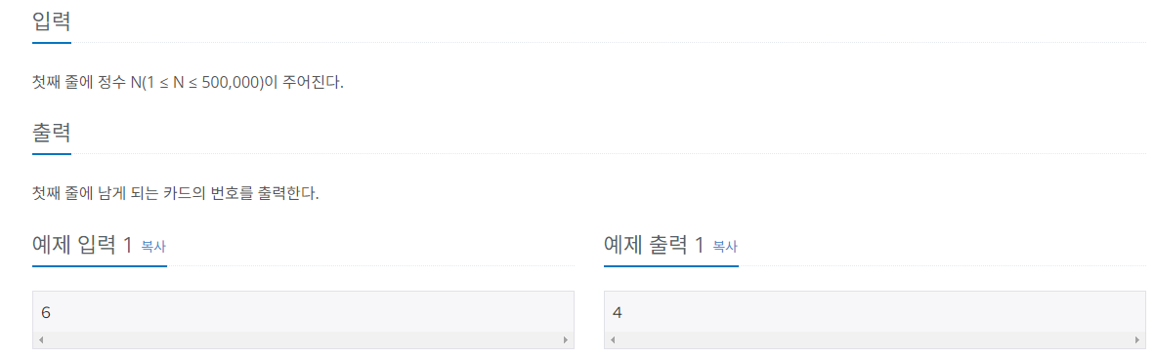
연습문제
연습문제 1 – 카드 문제
N장의 카드가 있다. 각각의 카드는 차례로 1부터 N까지의 번호가 붙어 있으며, 1번 카드가 제일 위에, N번 카드가 제일 아래인 상태로 순서대로 놓여있다.
다음과 같은 동작을 카드가 한 장 남을 때까지 반복하게 된다.
제일 위에 있는 카드를 바닥에 버린다.
그 다음, 제일 위에 있는 카드를 제일 아래에 있는 카드 밑으로 옮긴다.
예를 들어, N=4인 경우, 카드는 제일 위에서부터 1234 순서로 놓여진다. 1을 버리면 234가 남고, 여기서 2를 제일 아래로 옮기면 342가 된다. 3을 버리면 42가 되고, 4를 밑으로 옮기면 24가 된다. 마지막으로 2를 버리고 나면, 남는 카드는 4가 된다.
N이 주어졌을 때, 제일 마지막에 남게 되는 카드를 구하는 프로그램을 작성하시오(큐를 이용하여 구현할 것)

Slide 30

감사합니다

